Slide 1




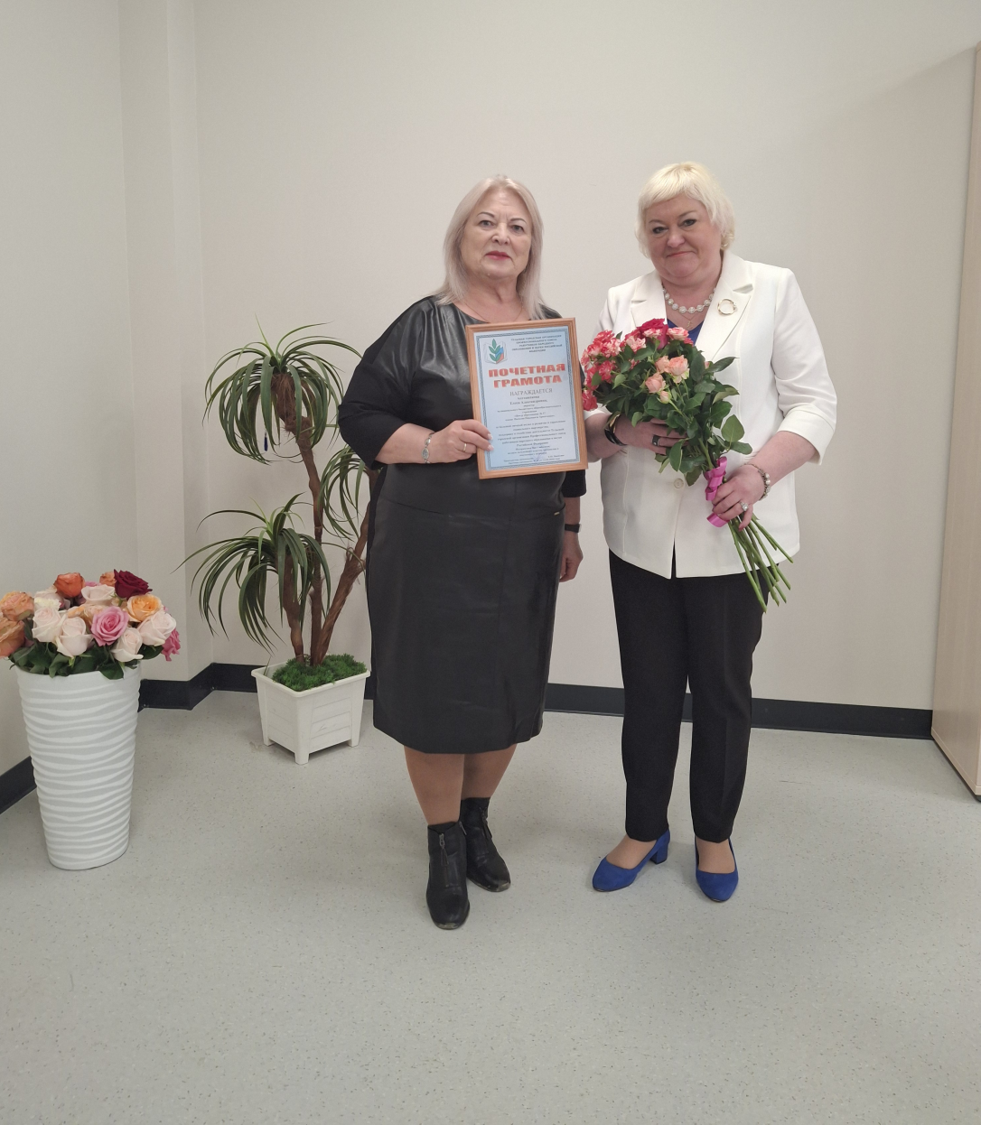
Уважаемая
Елена Алексеевна!
я, положительных эмоций, смело идти к намеченной цели!
Председатель Тульской городской организации Профессионального союза работников народного образорвания и науки РФ Н.Ю. Иванская
Notes:
Председатель Тульской городской организации Профессионального союза работников народного образования и науки Российской Федерации Надежда Юрьевна Иванская и заместитель организации Елена Анатольевна Гуцал поздравили директора муниципального бюджетного общеобразовательного учреждения «Центр образования № 55 имени Героя Советского Союза Александра Ильича Миронова» Сапронова Алексея Андреевича с юбилейной датой со дня рождения. Желаем Алексею Андреевичу всех благ, крепкого здоровья, огромного счастья! Пусть Ваша жизнь будет наполнена только хорошими новостями и положительными эмоциями! Успехов Вам в Вашей деятельности, исполнения желаний и воплощения в жизнь всех Ваших планов, сплоченного дружного коллектива единомышленников!

